Slide 1

Gruppe 8 Livio Bürgisser – Noémie Käser – Daniela Komenda
IoT-Projekt
Präsentation
FS 2024

Slide 2

Übersicht
ad
asdfsda
asdfas

Slide 3

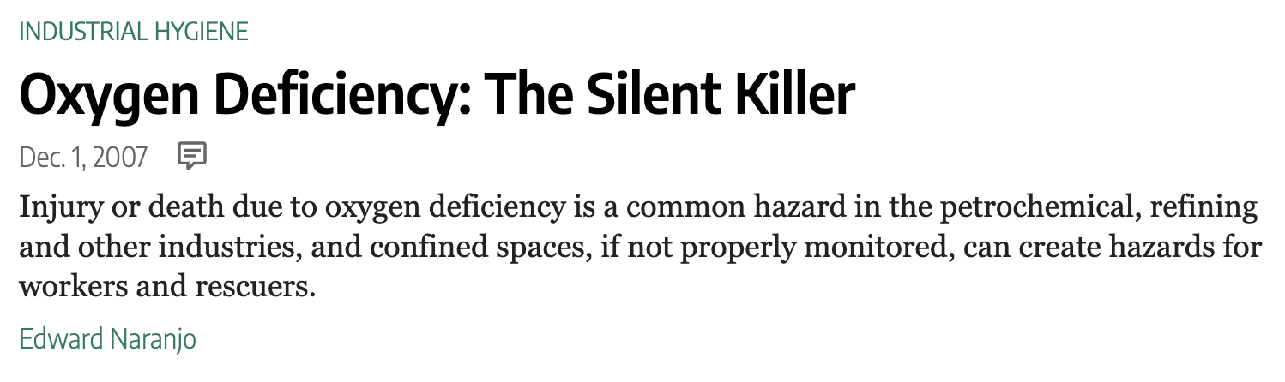
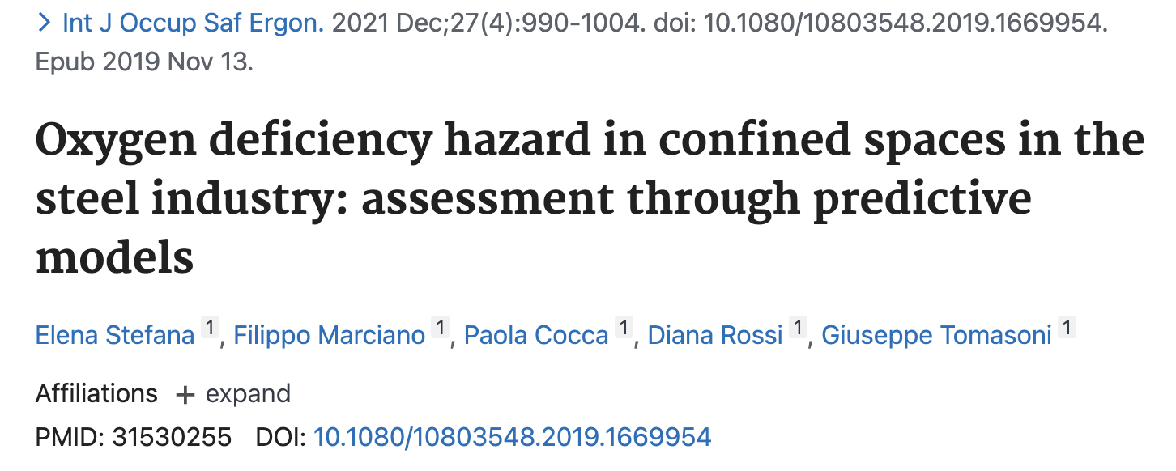
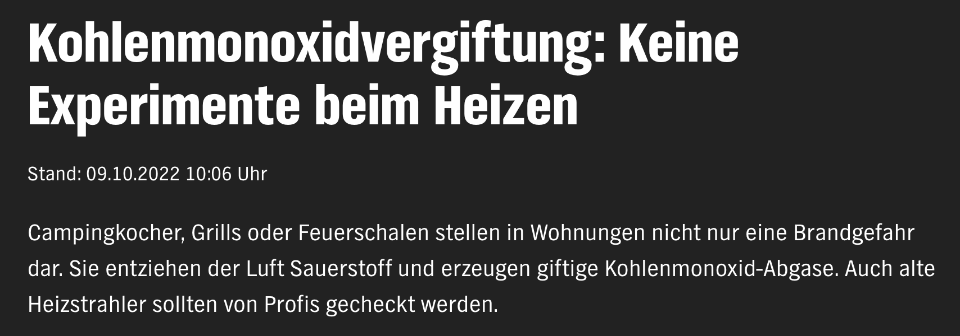
Problemstellung
Luftdichte Räume
Höhlen / Tagbau
U-Boote
Gefahr:
Tod durch Kohlenmonoxid-Vergiftung
Tod durch Sauerstoff-Mangel
Wird häufig nicht oder zu spät bemerkt

Slide 4
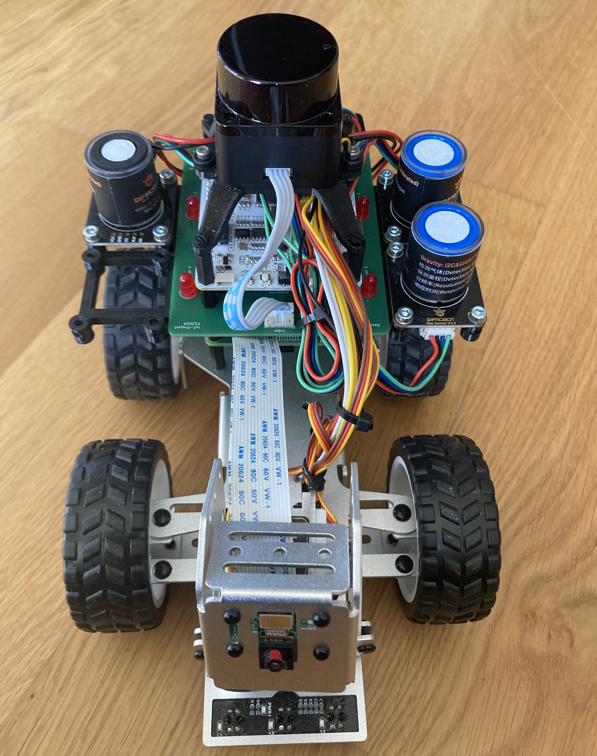
Lösung
Fahrzeug
Sauerstoff-Sensor
Kohlenmonoxid-Sensor
Weitere Sensoren
Visueller Alarm
Akustischer Alarm
Dashboard
Benachrichtigung
(Raum-Orientierung mit Kamera & Lidar)
(Selbstständiges Erkunden der Umgebung)

Slide 5
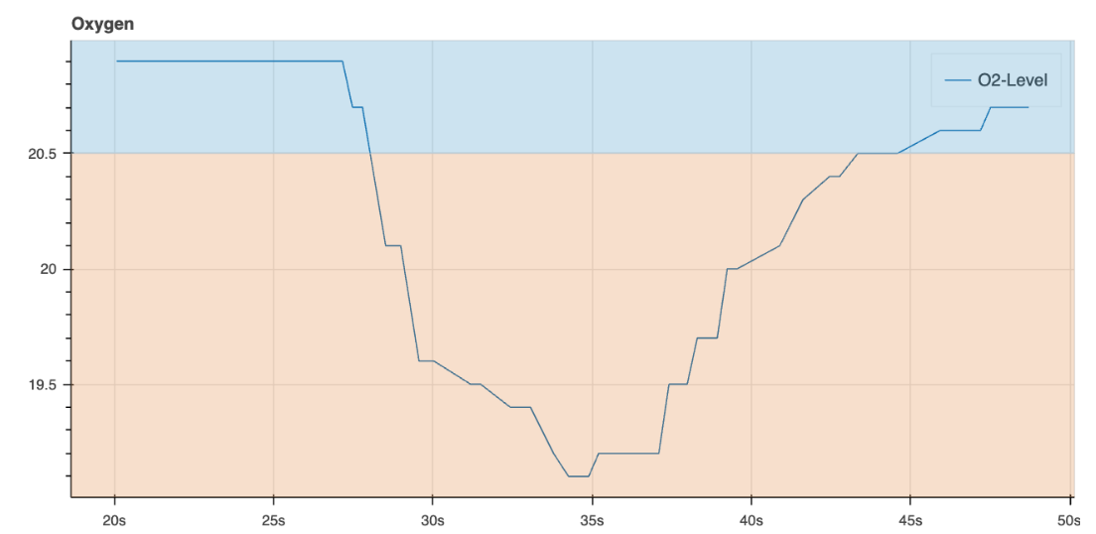

Stand
Aufgesetztes Raspberry Pi (SSH-Verbindung)
Notebook-Skript zur kontinuierlichen Messung (O₂, CO, NH₃)
Plots mit Bokeh im Notebook
Eigene Elektronik:
Akustischer Alarm mit Buzzer
Visueller Alarm mit LED
MongoDB-Upload

Slide 6
To Do
Skript das bei Start automatisch ausgeführt wird
Steuerung PiCar
Frontend / Dashboard
Benachrichtigung
(Raumorientierung mit Lidar & Kamera)
(Selbstständiges Erkunden der Umgebung)

Slide 7
Elektronik – Breadboard-Prototyping

Slide 8
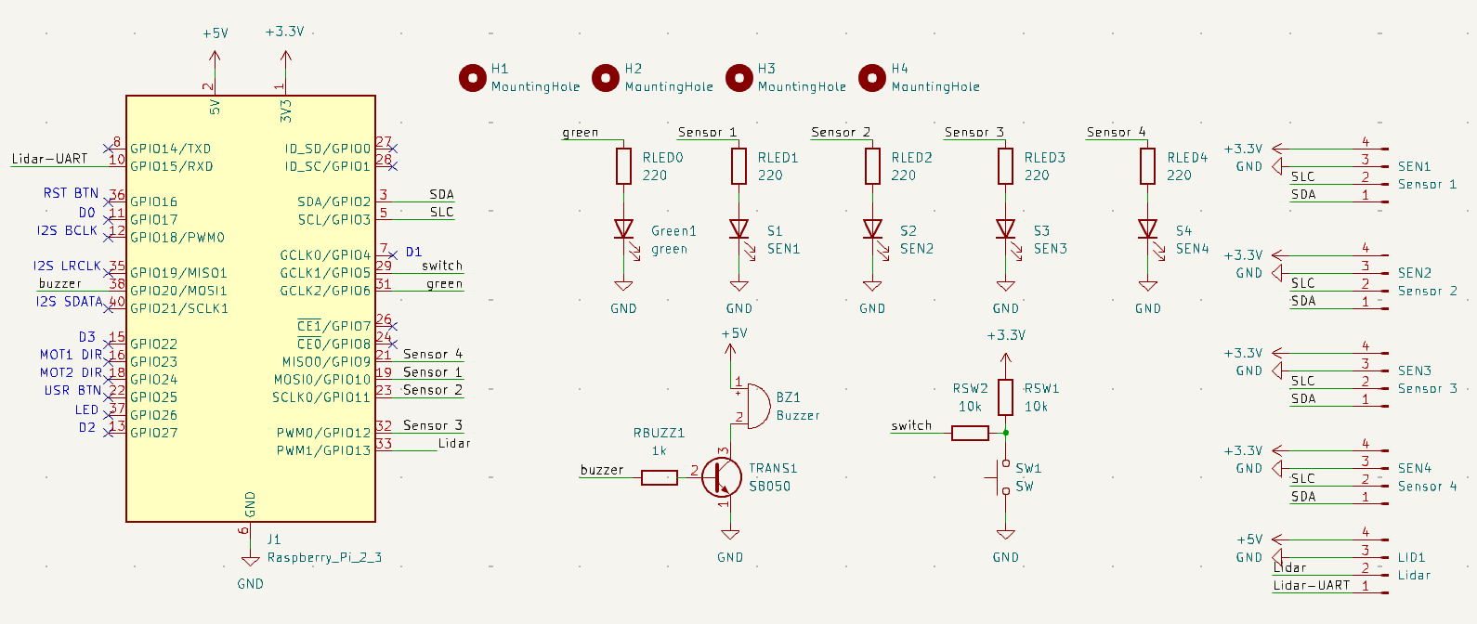
Elektronik – Platinen-Design mit KiCAD

Slide 9
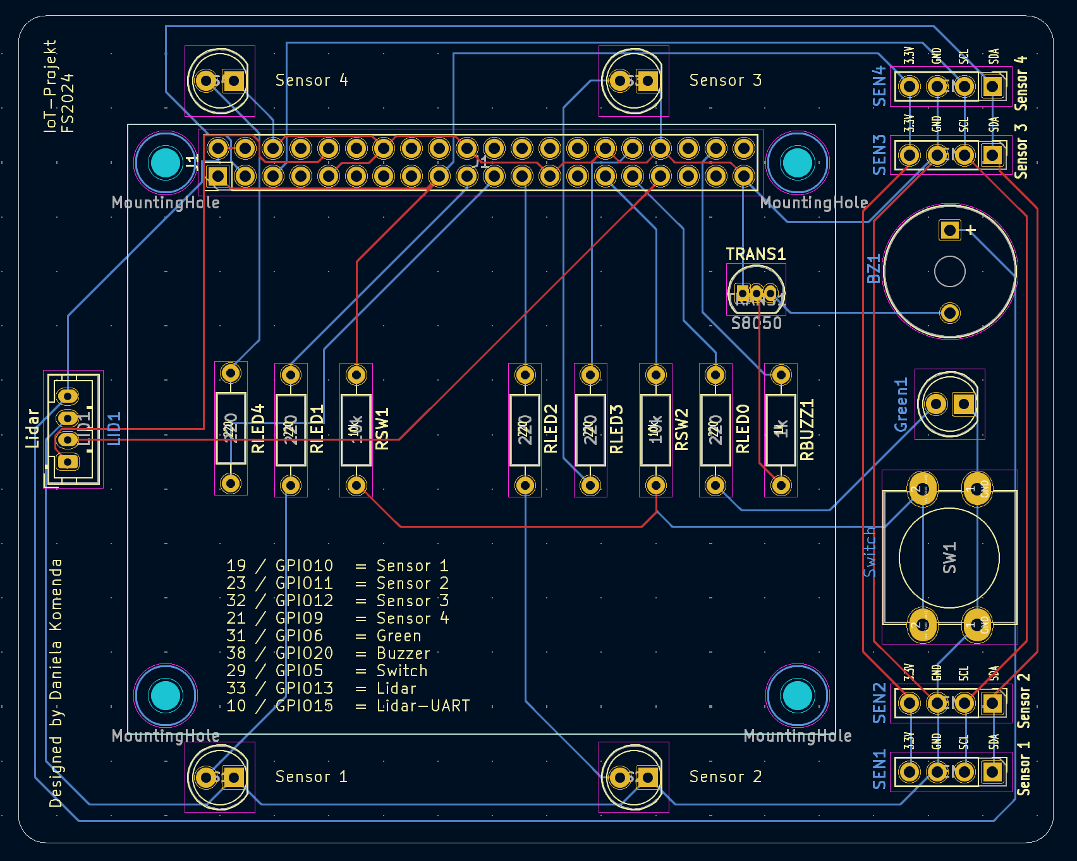

Slide 10
Elektronik – Produktion durch PCB-Way

Slide 11
Elektronik – Löten

Slide 12
Technologien

Slide 13
Code

Slide 14
Weitere Hardware
PiCar von Sunfounder mit Robothead
Lidar
Eigene Platine
Sensoren von DFRobot - Gravity

Slide 15
Dashboard

Slide 16
Weiterführende Ideen

